Slide 1



UBND PHƯỜNG HƯNG ĐẠO
TRƯỜNG TIỂU HỌC ANH DŨNG
ÂM NHẠC
TIẾT 3: ÔN TẬP BÀI HÁT CHIM SƠN CA
THƯỜNG THỨC ÂM NHẠC

Slide 2

ÂM NHẠC LỚP 5 - KNTT

Slide 3


KHỞI ĐỘNG ĐẦU GIỜ

Slide 4

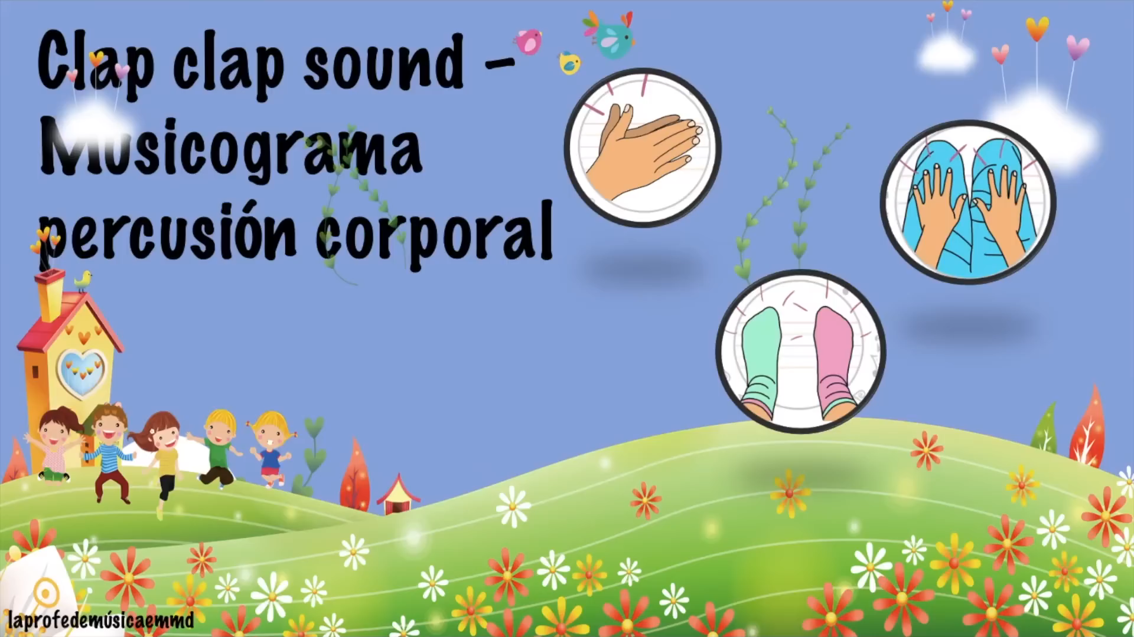


Slide 5
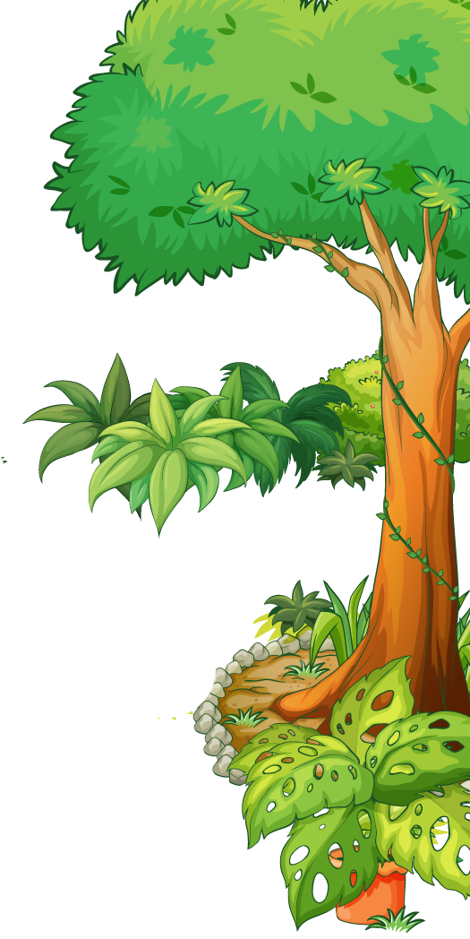
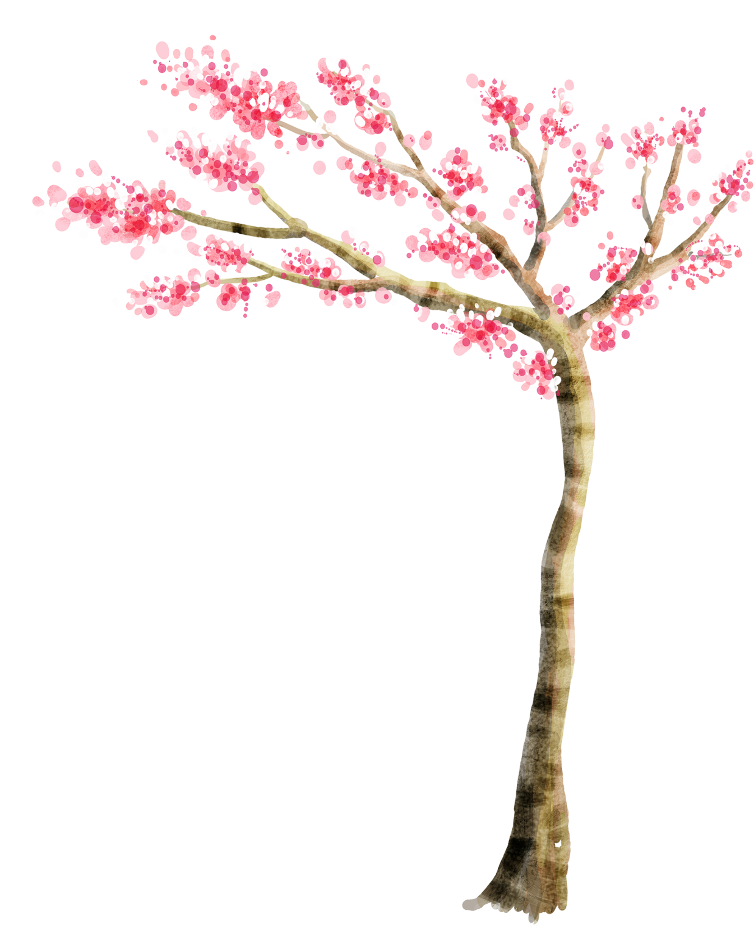
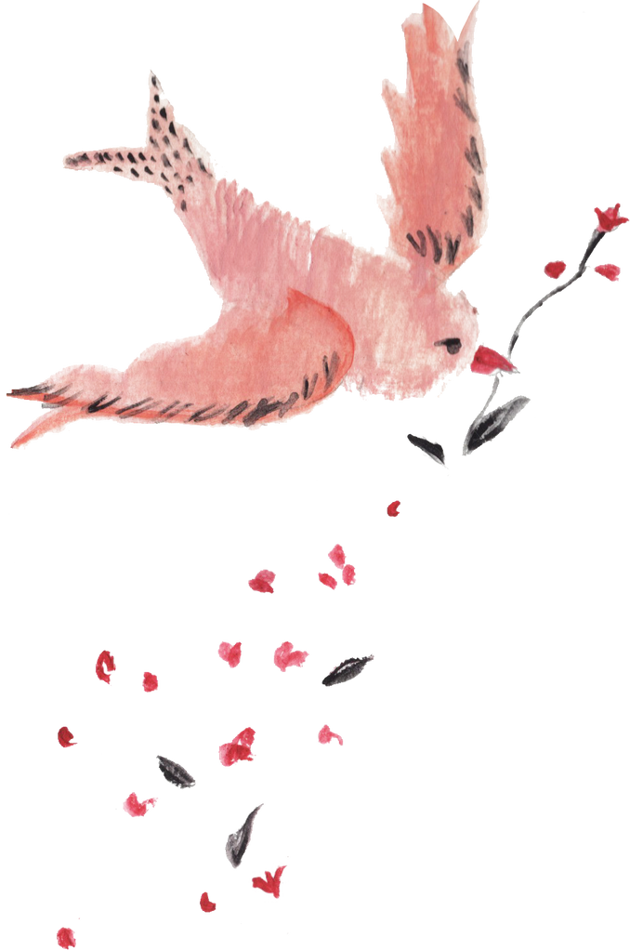




Chủ đề 1: Khúc ca ngày mới
Tiết 3
- Ôn tập bài hát: Chim sơn ca
-Thường thức âm nhạc: Một số hình thức biểu diễn nhạc cụ

Slide 6





Nội dung 1:
Ôn tập bài hát: Chim sơn ca

Slide 7
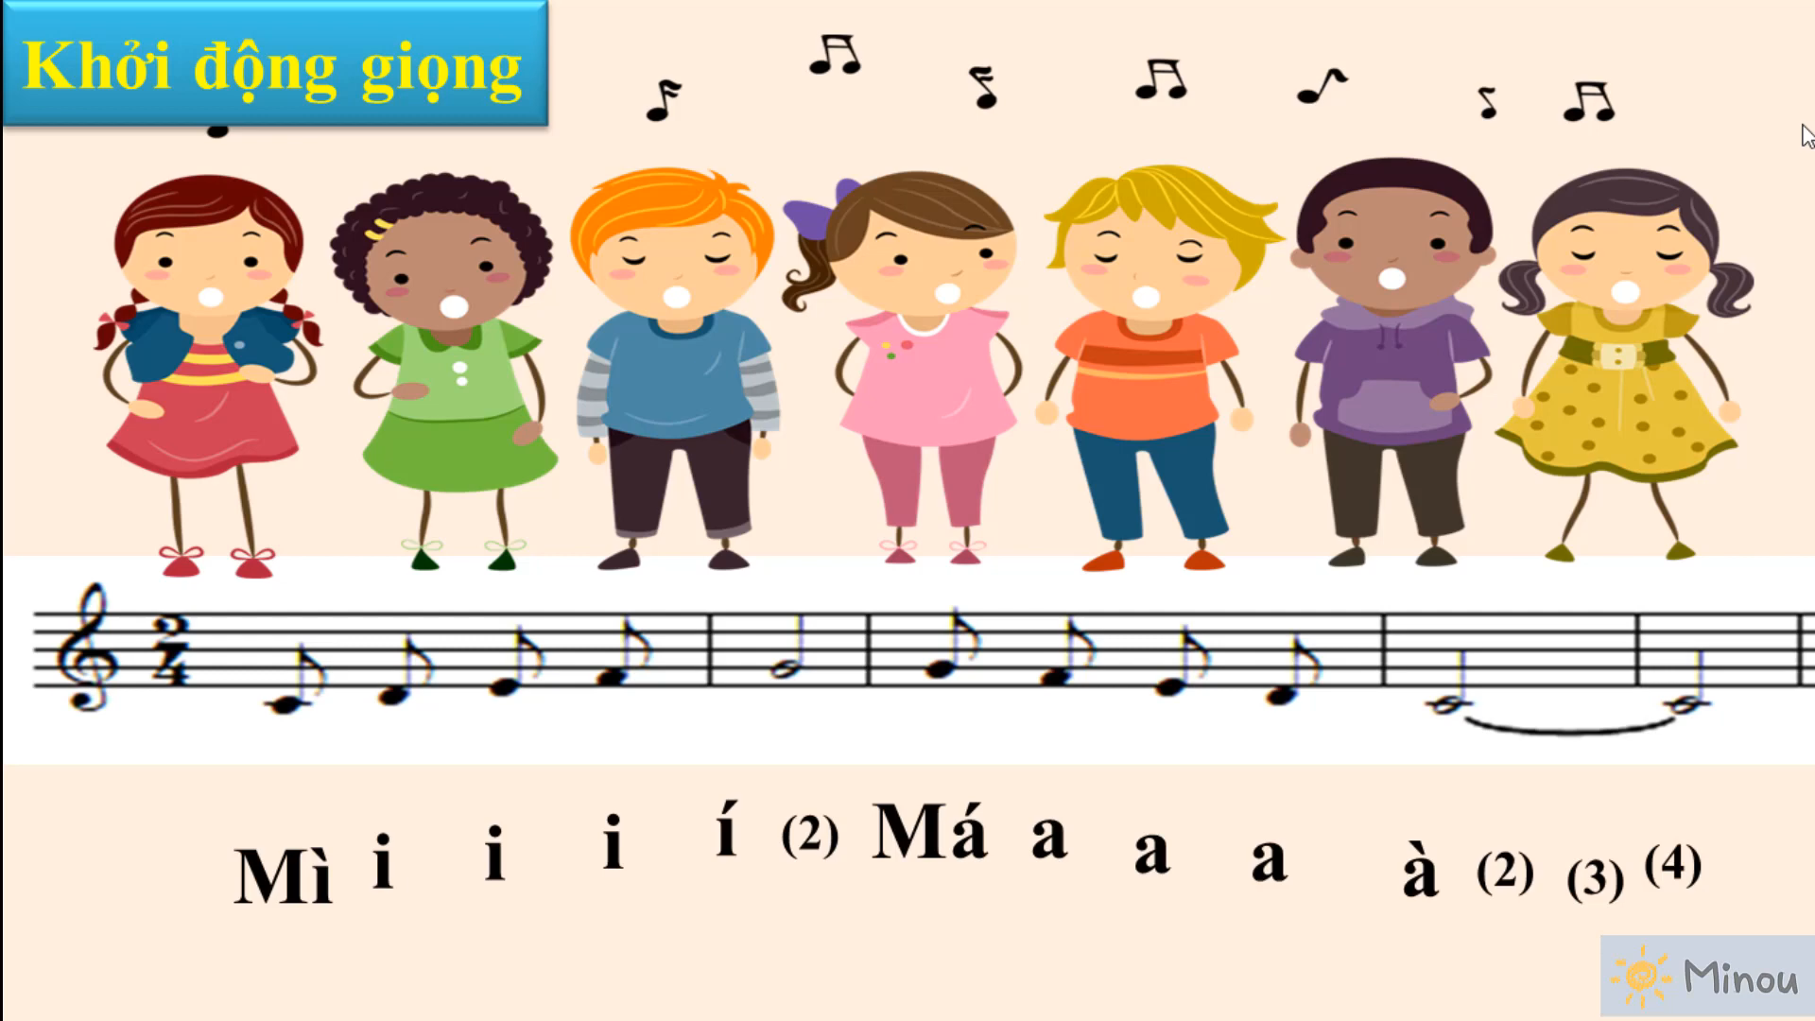

Slide 8




GHÉP TOÀN BÀI
CÙNG NHẠC ĐỆM

Slide 9
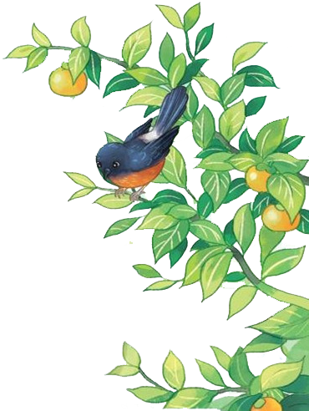
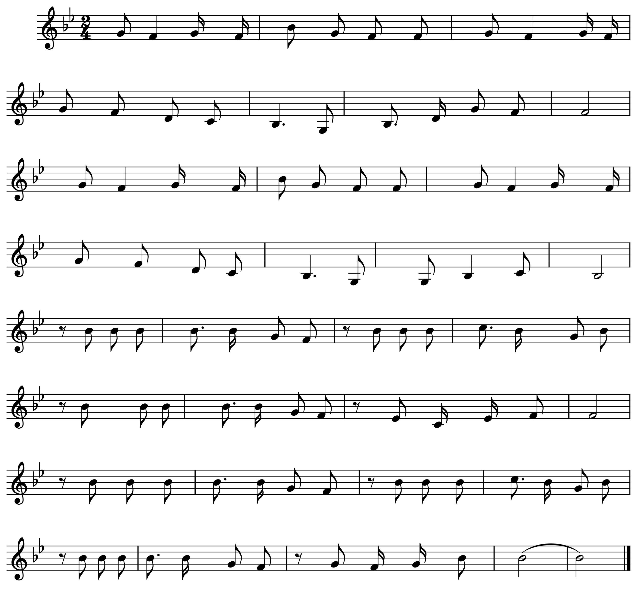

Chim sơn ca
Vừa phải
Nhạc và lời: Y Vân
Líu lo nghe trời sáng chim ca vang líu lo, líu lo.
Líu lo chim trên cành rộn ràng theo bước chân em.
Líu lo theo từng bước chân thơ ngây bước đi, líu lo.
líu lo chim trên cành cùng ngày mai hát ca.
Khi đi tung tăng với bạn bè. khi đi trên phố với người thân.
Ríu rít ríu rít với bạn bè như là bầy sơn ca.
Nhớ mãi nhớ mãi những con đường. yêu sao yêu quá những hàng cây.
Tíu tít tíu tít với bạn bè như là bầy sơn ca.

Slide 10
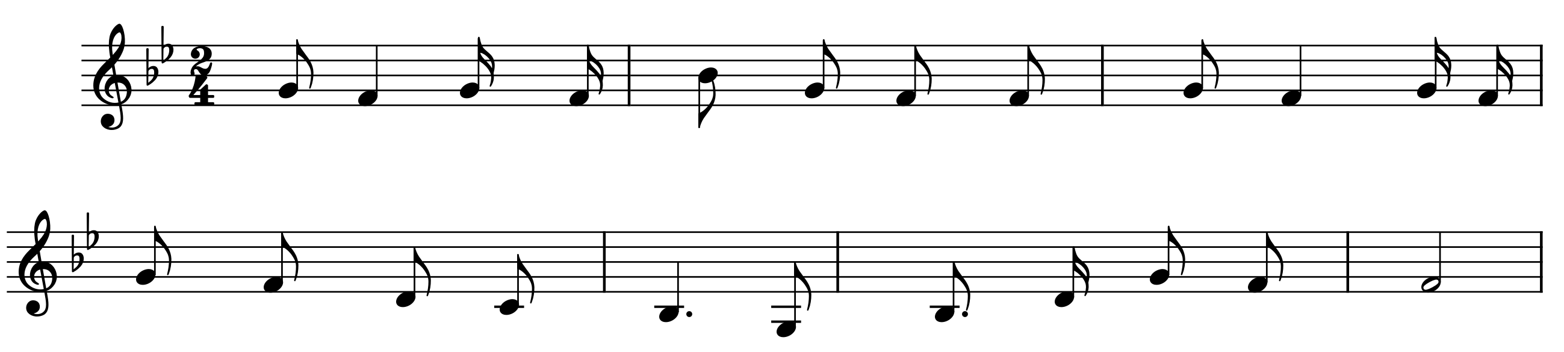

Hát kết hợp gõ đệm theo nhịp
Líu lo nghe trời sáng chim ca vang líu lo, líu lo
líu lo chim trên cành rộn ràng theo bước chân em.

Slide 11
Chim sơn ca
Vừa phải
Nhạc và lời: Y Vân
Líu lo nghe trời sáng chim ca vang líu lo, líu lo.
Líu lo chim trên cành rộn ràng theo bước chân em.
Líu lo theo từng bước chân thơ ngây bước đi, líu lo.
líu lo chim trên cành cùng ngày mai hát ca.
Khi đi tung tăng với bạn bè. khi đi trên phố với người thân.
Ríu rít ríu rít với bạn bè như là bầy sơn ca.
Nhớ mãi nhớ mãi những con đường. yêu sao yêu quá những hàng cây.
Tíu tít tíu tít với bạn bè như là bầy sơn ca.

Slide 12


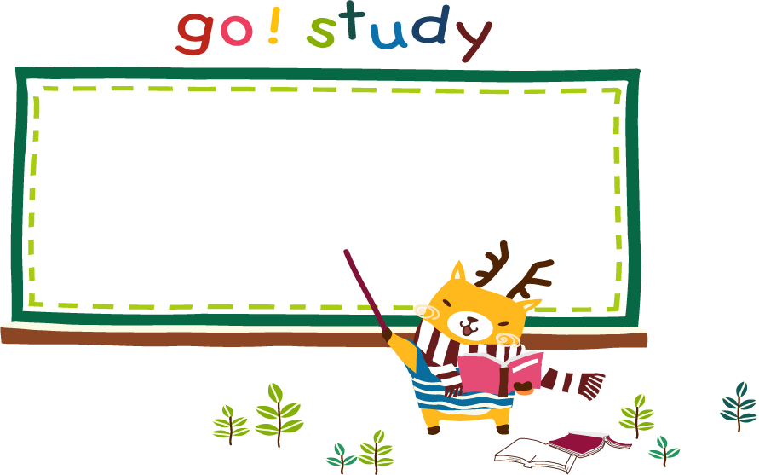
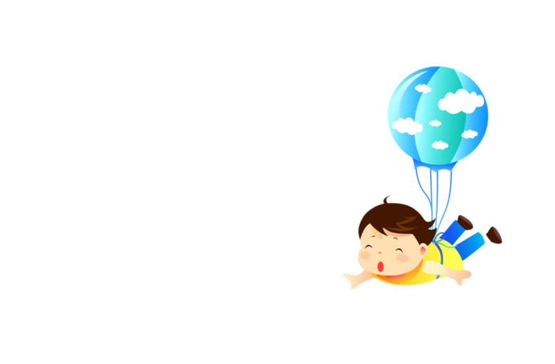

Hát kết hợp động tác cơ thể

Slide 13


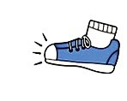


Đoạn 1:
Líu lo nghe trời sáng chim ca vang líu lo,
líu lo líu lo chim trên cành rộn ràng theo bước chân em.
Đoạn 2:
Khi đi tung tăng với bạn bè. khi đi trên phố với người thân.
Ríu rít ríu rít với bạn bè như là bầy sơn ca.

Slide 14
Chim sơn ca
Vừa phải
Nhạc và lời: Y Vân
Líu lo nghe trời sáng chim ca vang líu lo, líu lo.
Líu lo chim trên cành rộn ràng theo bước chân em.
Líu lo theo từng bước chân thơ ngây bước đi, líu lo.
líu lo chim trên cành cùng ngày mai hát ca.
Khi đi tung tăng với bạn bè. khi đi trên phố với người thân.
Ríu rít ríu rít với bạn bè như là bầy sơn ca.
Nhớ mãi nhớ mãi những con đường. yêu sao yêu quá những hàng cây.
Tíu tít tíu tít với bạn bè như là bầy sơn ca.

Slide 15
Nội dung 2:
Thường thức âm nhạc: Một số hình thức biểu diễn nhạc cụ

Slide 16
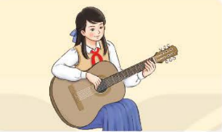
1. Tìm hiểu về các hình thức biểu diễn.
Độc tấu là một người biểu diễn một nhạc cụ

Slide 17
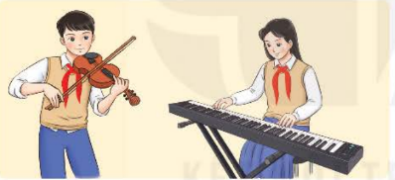
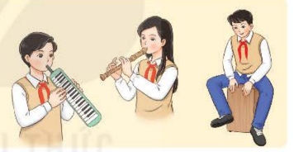
- Hòa tấu là từ hai đến nhiều người cùng biểu diễn
Song tấu: Hai người biểu diễn hai nhạc cụ
Tam tấu: Ba người biểu diễn ba nhạc cụ.

Slide 18
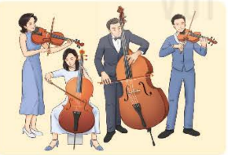
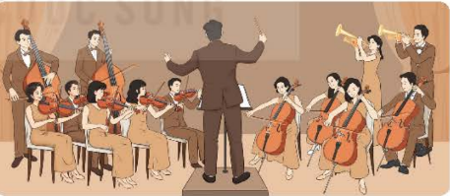
Tứ tấu: Bốn người biểu diễn bốn nhạc cụ.
Hòa Tấu dàn nhạc nhiều người biểu diễn nhiều nhạc cụ.

Slide 19
2. Nghe và nhận biết hình thức biểu diễn nhạc cụ qua trích đoạn các tác phẩm:
* Át-tri-át (Asturias) của An-ben-ních (l.albeniz).
* Hành khúc Thổ Nhĩ Kỳ của Mô-da (V.A. Mozart)

Slide 20
Chủ đề 1: Khúc ca ngày mới
Tiết 3
- Ôn tập bài hát: Chim sơn ca
-Thường thức âm nhạc: Một số hình thức biểu diễn nhạc cụ

